Slide 1

指導教授:陳美勇博士 研究生:林高遠 撰
以類神經網路實現 臉部影像疼痛水準即時估測
B10856012 吳明軒
B10856025 王郁晴
Implemented Rapid Pain Intensity Estimation form Facial Image using Artificial Neural Network

Slide 2


目錄
緒論
影像前處理
01
03
類神經網路介紹
02
04
結論
Introduction
Image Preprocessing
Neural Network
Conclusion

Slide 3
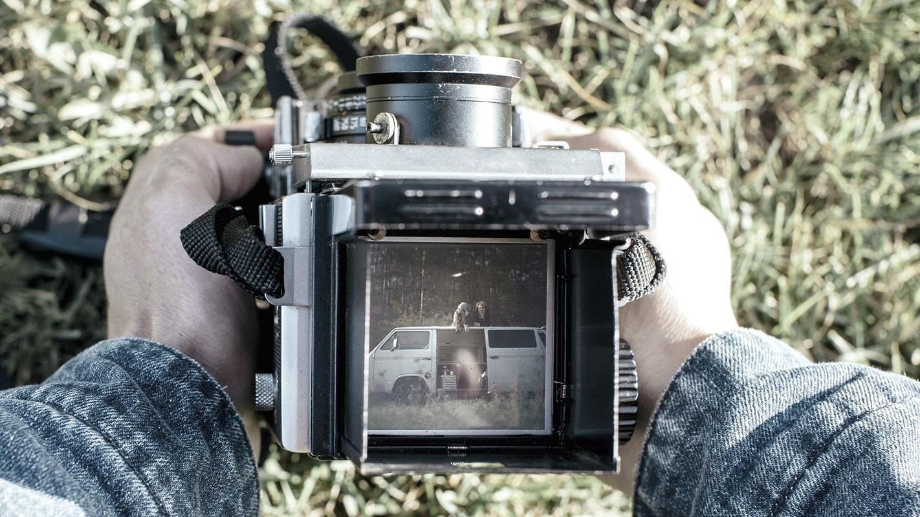
緒論
Introduction

Slide 4
緒論
研究動機: 在眾多產業力求自動化轉型的時代下，醫療照護仍然是自動化程度相對低弱的勞力密集產業。不論自動化程度再高，若是不能讓機器感知人的情緒，機器將難以取代第一線的衣料產業勞工。 對於醫療照護產業而言，疼痛表情最具有檢出價值，但相關研究卻還在起步階段，不論數量與關注程度皆遠落後於其他表情辨識技術，使得其應用發展受限。
論文架構: 一個典型的辨識系統，可以分為特徵截取與辨識模型兩大部分，截取何種特徵往往由人工定義，只有便是模型的訓練較為自動化。 深度學習(Deep Learning)已經不再強調由人工高度干涉特徵選擇，而是對資料做出適度的強化與降低維度後，交由機器自動學習特徵，提取資料抽象關聯。 以回歸類神經網路維辨識模型，同時嘗試上述兩種特徵截取法，比較不同方法對疼痛影像資料庫的逼近與泛化能力
論文貢獻: 證實特徵學習在臉部影像疼痛估測上的可行性。

Slide 5

類神經網路介紹
Neural Network

Slide 6
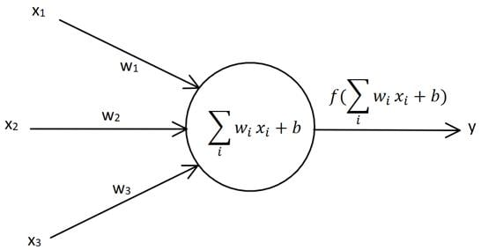
單層感知器

Slide 7
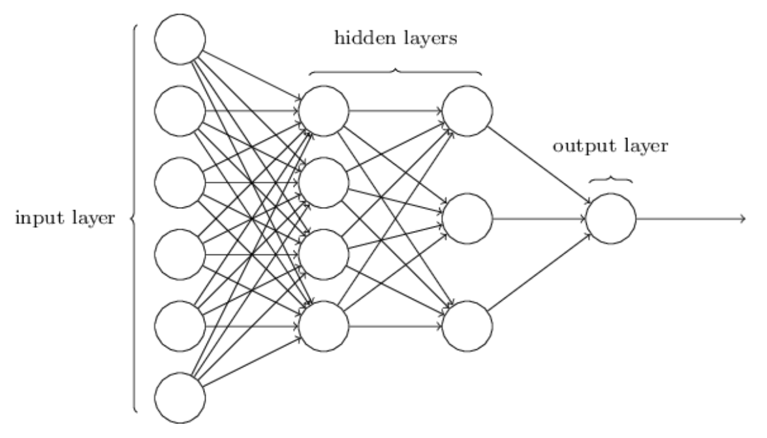
多層感知器
輸入層: 輸入層只有一層，屬於不可訓練層，不具任何權重參數，僅作為接收資料用。 此層節點數目只與輸入資料維度有關，若輸入N維資料，輸入舊有N個節點。
隱藏層: 隱藏層可以有一層以上，寬度可任意決定，屬於可訓練層，絕大多數銓重參數都集中在此層，但截點數或層數越多，訓練效果不一定越好，有可能反而下降或過度擬合，因此這一層的各項參數也是訓練時得調校重點，隊訓練成效有直接影響。
輸出層: 輸出層只有一層，屬於可訓練層，但僅具少量權重參數，主要作為輸出資料用。這一層的節點數只與輸出資料有關。
Notes:
單層感知器 vs 多層感知器 : sigmoid
分類 Classfifcation : softmax
Sigmoid函數會分別處理各個原始輸出值，因此其結果相互獨立，機率總和不一定為1
Softmax函數的輸出值相互關聯，其機率的總和始終為1
https://kknews.cc/tech/mnx39zz.html

Slide 8
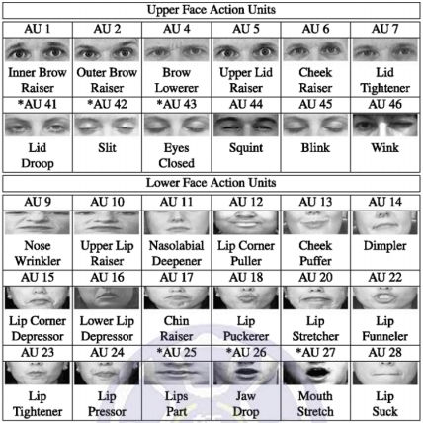
監督式學習
迴歸(Regression): 目的在於了解兩個或多個變數間是否相關、相關方向與強度，並建立數學模型以便觀察特定變數來預測研究者感興趣的變數。更具體的來說，迴歸分析可以幫助人們了解在只有一個自變數變化時應變數的變化量。
分類(Classification): 在監督式分類中，每一判釋類別都需要一組訓練樣本，這一組樣本包含許多從已知判釋類別影像獲取的資料。在分類過程中，將某一未知點分類為某一類別的方法是看這一未知點距離那一組訓練樣本之統計特性最近。選擇的訓練樣本多數是分析者認為具有代表性的地區，此類方法較適合運用於對判釋地區的地物較熟悉時。
Notes:
https://en.wikipedia.org/wiki/Facial_Action_Coding_System

Slide 9
反向傳播演算法
是「誤差反向傳播」的簡稱，是一種與最優化方法（如梯度下降法）結合使用的，用來訓練人工神經網絡的常見方法。該方法對網絡中所有權重計算損失函數的梯度。這個梯度會反饋給最優化方法，用來更新權值以最小化損失函數。
反向傳播要求有對每個輸入值想得到的已知輸出，來計算損失函數梯度。因此，它通常被認為是一種監督式學習方法，雖然它也用在一些無監督網絡（如自動編碼器）中。它是多層前饋網絡的Delta規則的推廣，可以用鏈式法則對每層疊代計算梯度。反向傳播要求人工神經元（或「節點」）的激勵函數可微。
Notes:
學習率(Learning rate)
https://chih-sheng-huang821.medium.com/406e1fd001f

Slide 10

影像前處理
Image Preprocessing

Slide 11
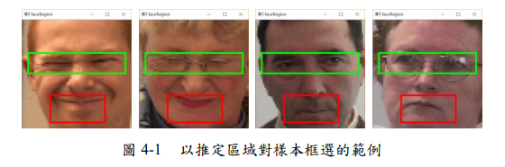
眼嘴區域
Local Binary Pattern是一種對紋理有高度描述力的影像特徵。
由於LBP數值是透過與周遭橡樹比較相對亮度所得，
因此有非常強健的亮度不變性。
Notes:
雙眼和嘴巴的相對區域

Slide 12
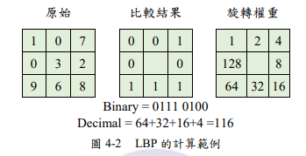
Local Binary Pattern
LBP的計算方式:對每個區塊3X3畫素中，中心像素與它的八個鄰域畫素進行比較，
對於中心畫素大於某個鄰域的，設定為1；否則，設定為0。
這就獲得了一個8位的二進位制數，作為該位置的特徵。
Notes:
https://www.itread01.com/content/1546511226.html
https://chtseng.wordpress.com/2017/04/07/透過葉片紋理判斷植物種類-使用lbp/

Slide 13
Uniform LBP
8位元LBP共有256種，其中許多種經過旋轉後其實是同一種。
但是好的紋理特徵應該具備旋轉不變性(Rotation Invariant)，
於是發展出LBP-ROT，將所有LBP旋轉到最小值。
LBP-ROT不只增加了旋轉不變性，還可將原本256維的LBP降到36維。
但LBP-ROT只對材質有好的描述力，用在表情分析上效果不佳，
所以又發展出將8bit視為環狀連結，計算跳便次數、基於平率分析的Uniform LBP。

Slide 14
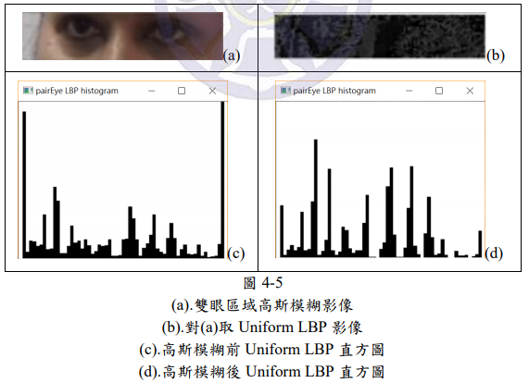
高斯模糊作用
回到LBP的定義來看，LBP直方圖的最大值與最小值分別代表哪種外觀意義？
LBP二進位最大值為11111111，最小值是00000000，兩者都代表一種區域極瑞。
本研究對影像高斯模糊後，LBP直方圖兩個的相對數值顯著下降（如圖4-5（d）），
表示區域極大或極小的像素點減少很多，實驗中也明顯提高眼嘴區域Uniform LBP
特徵與疼痛水準的相關性。

Slide 15
池化運算
池化(Pooling)處理是將影像區分成m*n個不相交疊的區域，
在每個區域中取其極大、極小或平均值，拋棄其他資訊，
然後組成一個新的m*n大小影像 ，此新影像可保留較具代表性的資訊。
由於池化運算具高度平移不變性(Translation Invariant)，
因此可以有效減少過度擬合(Over fitting)。
一般來說，平均池化能夠保留較多背景資訊，最大池化能保留較多紋理資訊。
Notes:
上有許多與疼痛水準相關的資訊紋理資訊所能描述，且不在眼嘴周圍的區域中

Slide 16
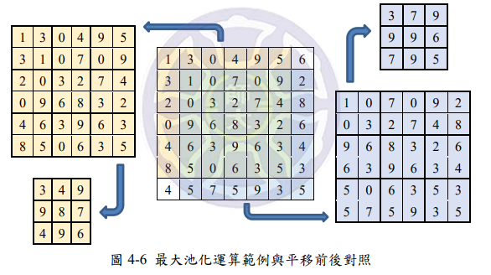
池化運算
7x7大小的隨機數值影像
6x6的範圍以2x2為單位採用最大池化
Notes:
輸出3x3的池化影像

Slide 17
資料擴增
本論文為了解決上述實作缺陷，因此採用資料擴增（Data Augmentation），
用影像處理的方法，使原始資料衍生出許多能提高整體變異性的資料，
以便進一步提升被訓練模型的泛化能力。
線性插值法僅僅只以數學觀點用舊資料推論出新資料，忽略了應用場合的豐富可能性。
資料擴增則是考慮實際情境的各種變化來延伸原始資料。

Slide 18
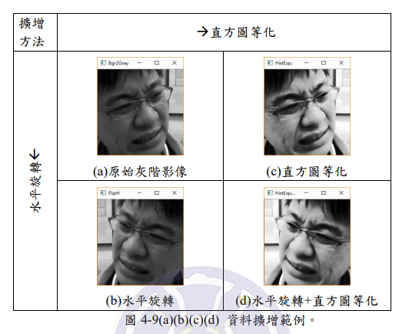
資料擴增
採用以下3種擴增方式，
因此資料量也提升為原來的4倍：
水平旋轉（Horizo​​ntal Flip）
直方圖等化（Histogram Equalization）
水平 旋轉+直方圖等化

Slide 19


方法與結論
Method and Conclusion

Slide 20
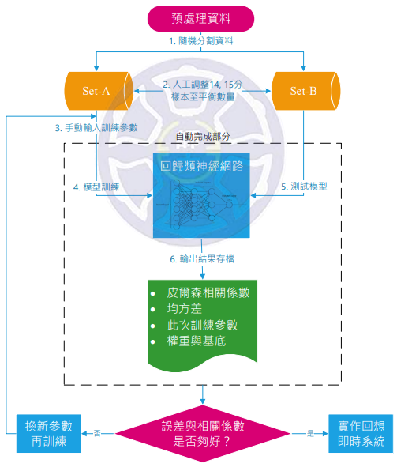
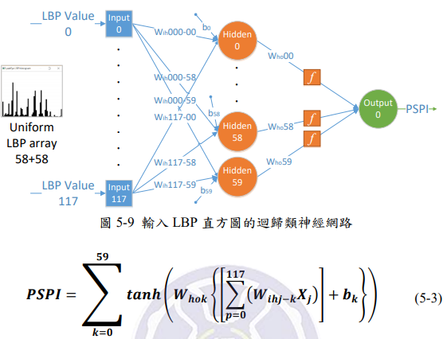
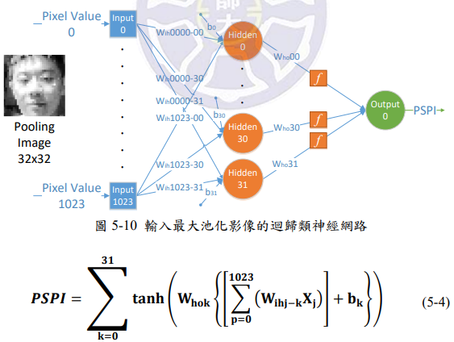
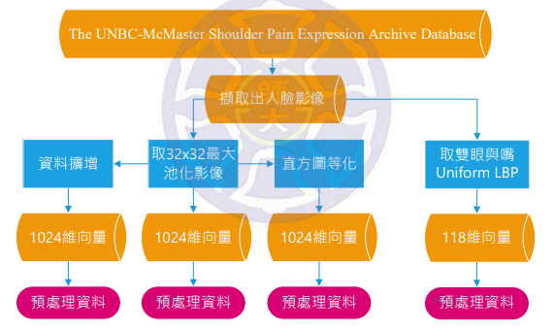
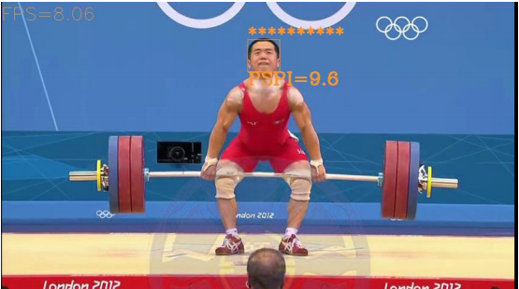
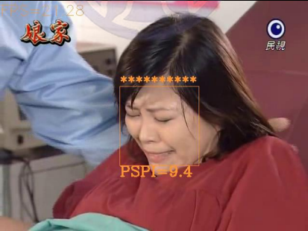
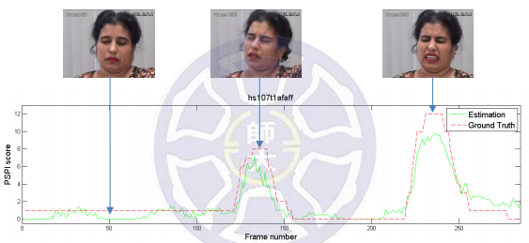
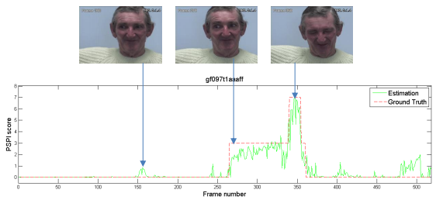

Slide 21
RESOURCES
Sigmoid vs Softmax
https://kknews.cc/zh-tw/tech/mnx39zz.html
How machine learning works
https://brohrer.mcknote.com/zh-Hant/how_machine_learning_works/
Gradient descent
https://chih-sheng-huang821.medium.com/406e1fd001f
LBP
https://www.itread01.com/content/1546511226.html
https://chtseng.wordpress.com/2017/04/07/透過葉片紋理判斷植物種類-使用lbp/
Pooling
https://www.itread01.com/content/1548495910.html
Data Augmentation
https://blog.cavedu.com/2019/07/18/data-augmentation/

